Slide 1
UNIX 期末報告: 抄襲殺手
組員:楊上毅，高浩然，張友澤

Slide 2
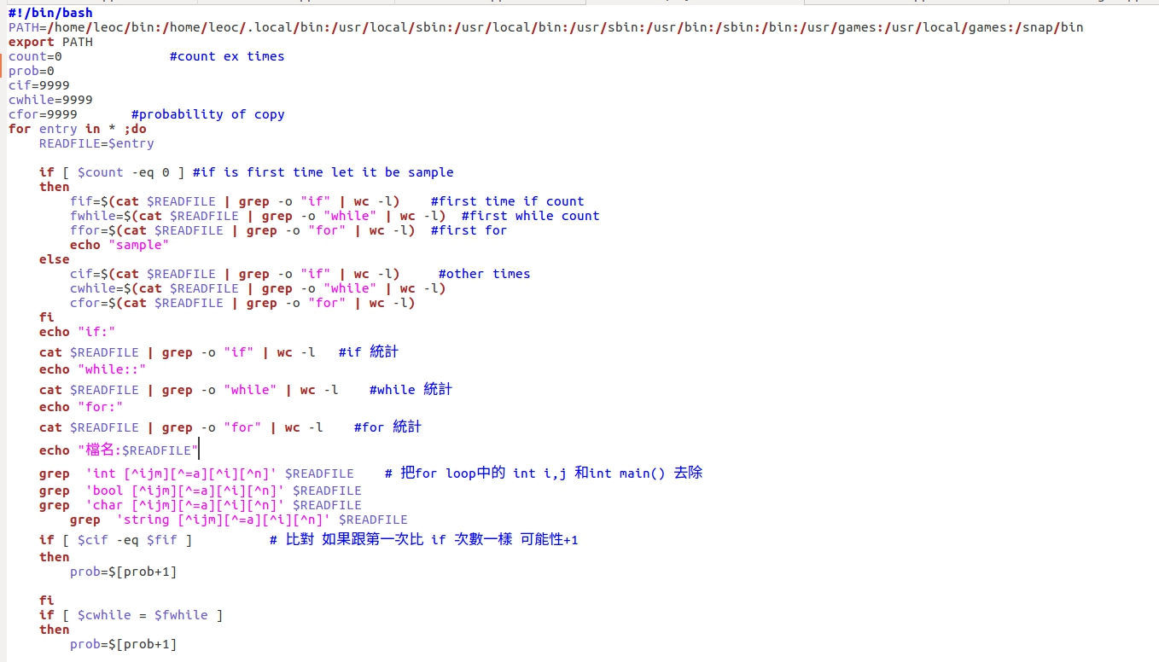
程式碼(上)

Slide 3
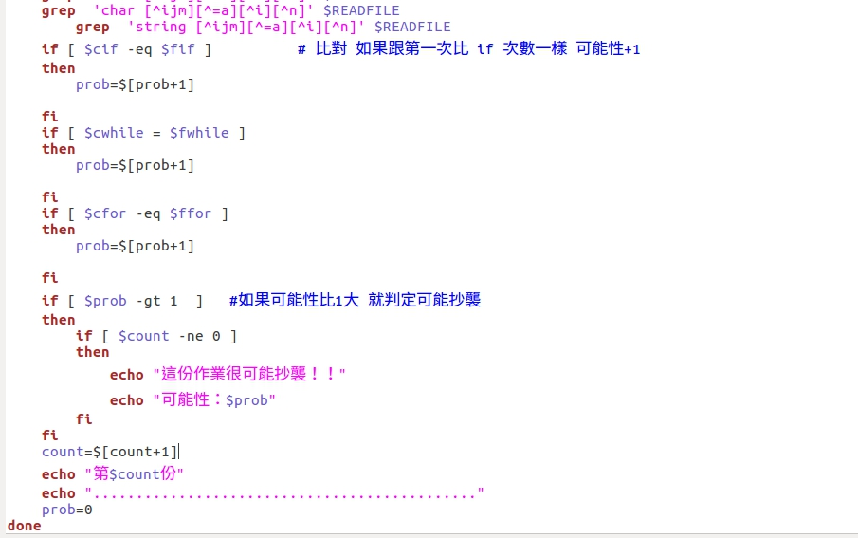
程式碼(下)

Slide 4
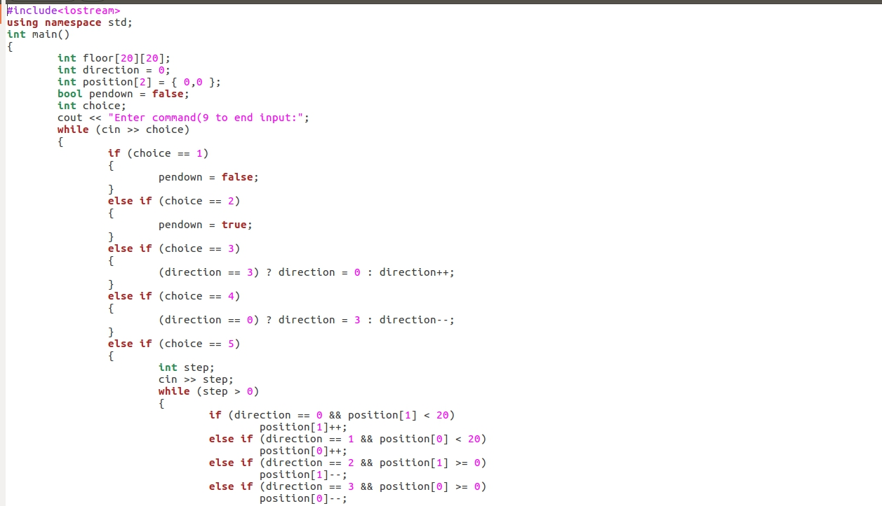
CODE範例

Slide 5
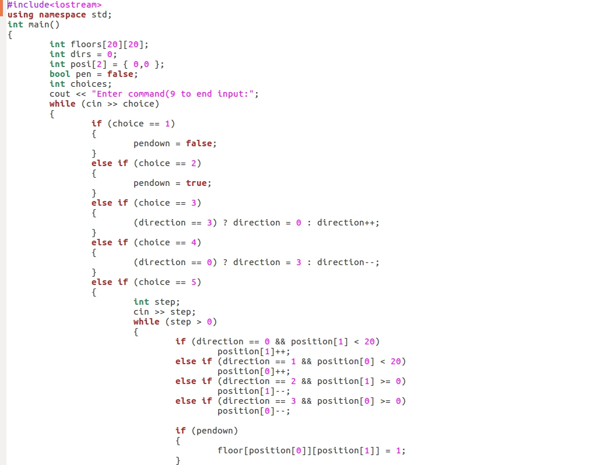
CODE範例

Slide 6
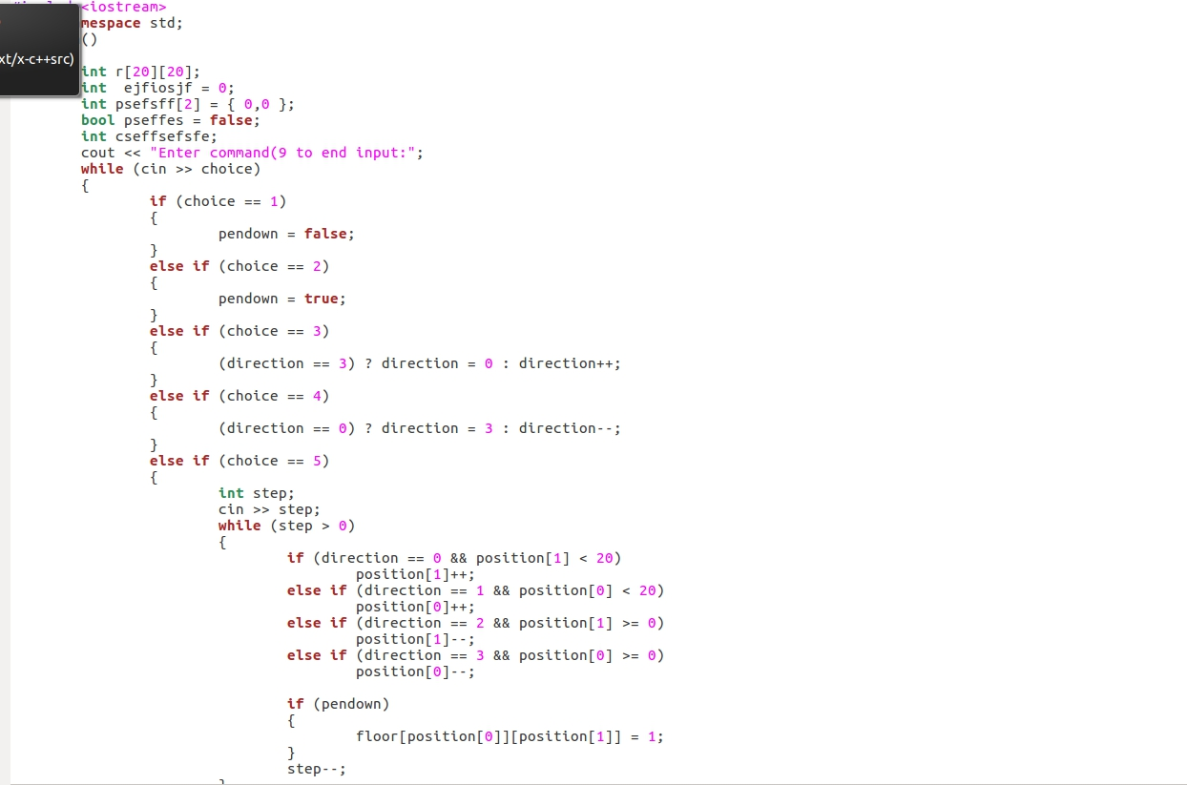
CODE範例

Slide 7
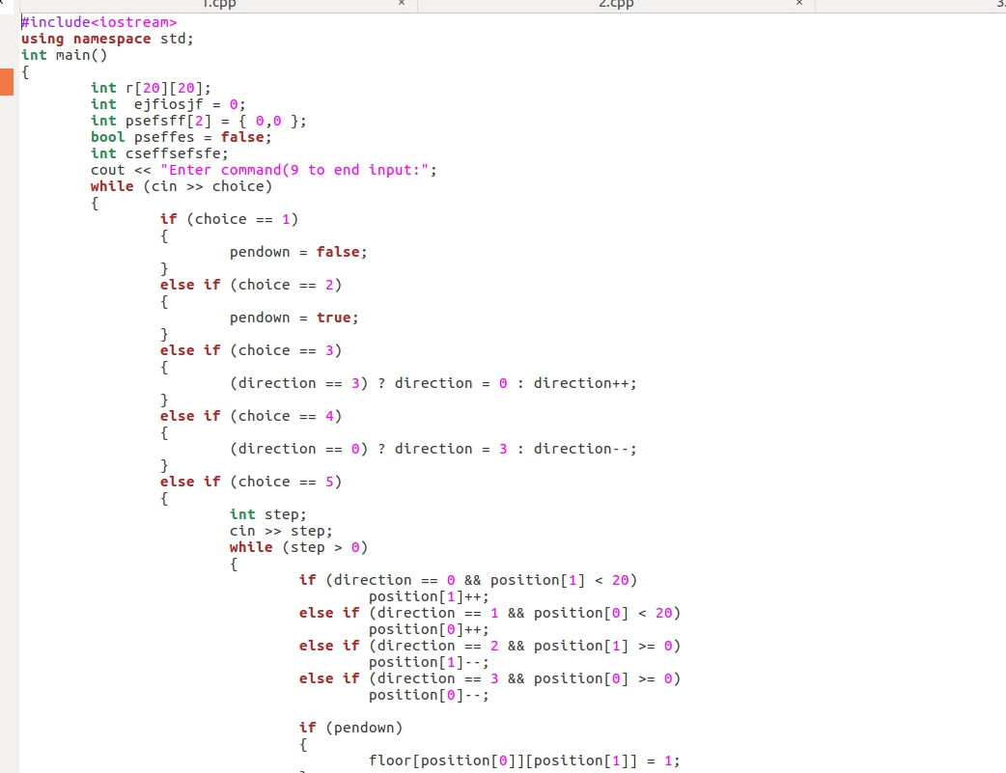
CODE範例

Slide 8
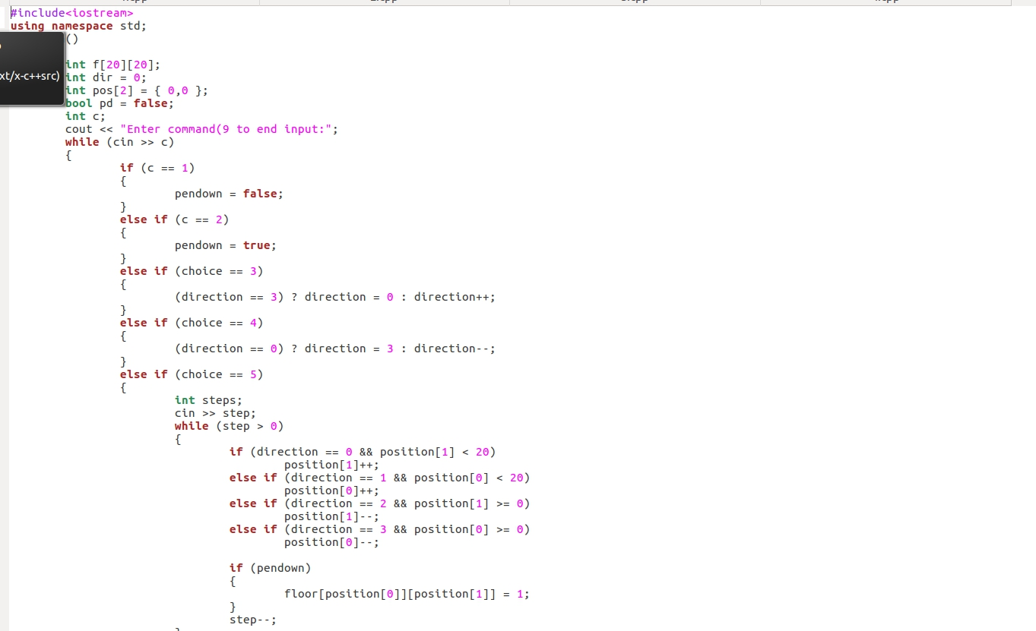
CODE範例

Slide 9
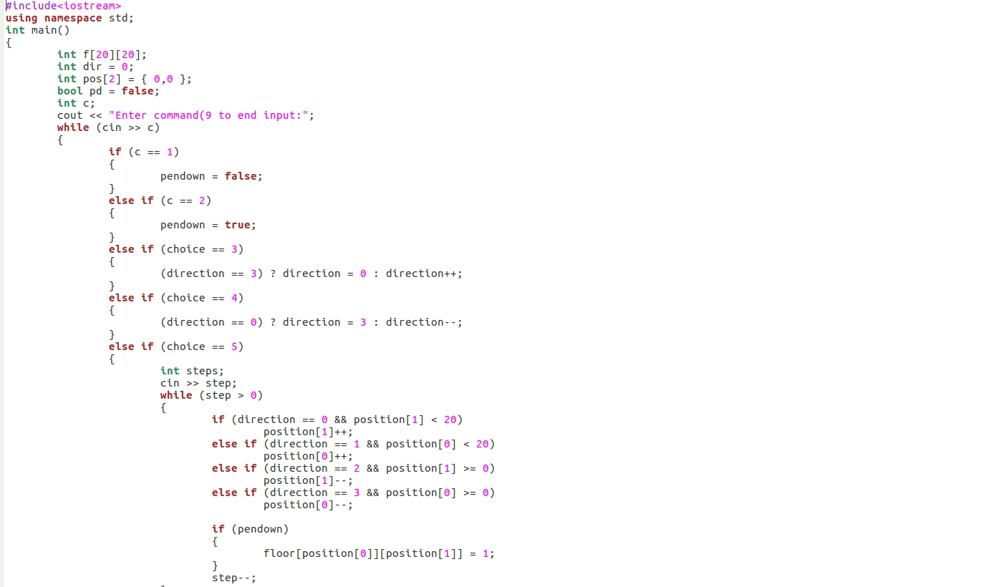
CODE範例

Slide 10
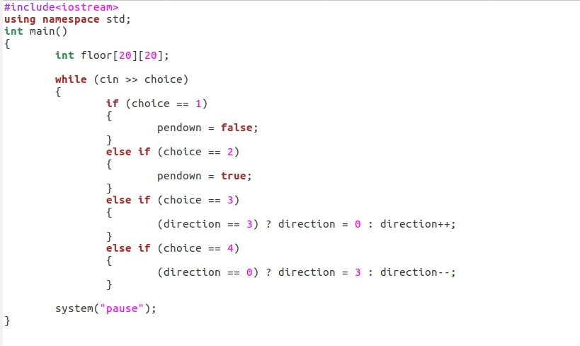
CODE範例

Slide 11
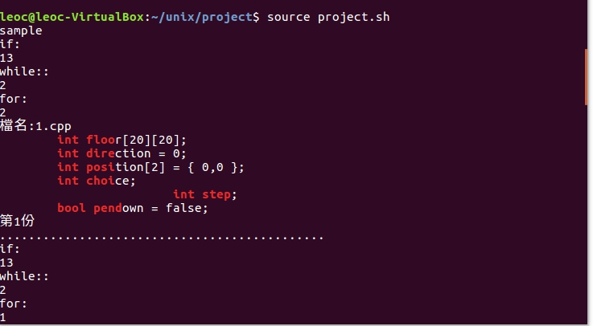
OUTPUT:Sample

Slide 12
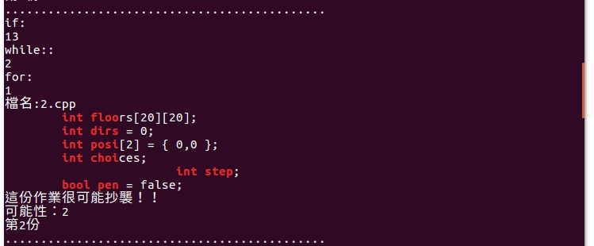
OUTPUT:抓到!

Slide 13
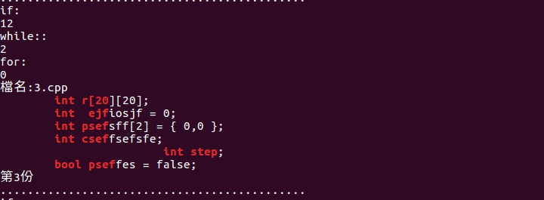
OUTPUT

Slide 14
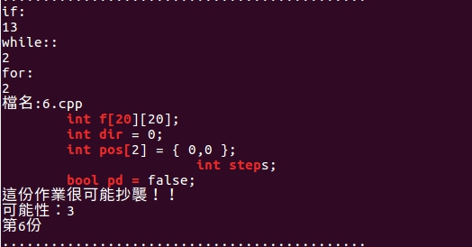
OUTPUT

